Slide 1
BitSync 502
Welcome!
BitSync 502
Bit [비트캠프 && 디지털 정보에서의 작은 데이터 단위] + Sync [동기화]
Bitcamp navercloud 2인 프로젝트
오하늬, 이원재

Slide 2
BitSync 502
| 목차
1. 개요
개요
사용 기술 스택
2. 기능 설명
시스템 구성도
페이지 기능, UI / UX 고려사항
로그인 구현
DB 활용
웹소켓 프로토콜 구현 & 채팅 구현
https 프로토콜 등록
Firebash cloud message 웹 푸시
개선 할 수 있는 내용
3. 느낀 점
Bitcamp navercloud 2인 프로젝트

Slide 3
BitSync 502
| 개요
비트캠프 네이버클라우드 17기 과정 중에 과제로 수행한 2인 프로젝트입니다. 12주의 교육과정 이후 주어진 두 번째 프로젝트 과제이며, 첫 번째 협업 과제입니다.
기능 구현보다는 Git 협업 연습에 중점을 두어 5일(2025-03-05 ~ 2025-03-09)이라는 짧은 시간이 주어졌고, 작은 토이 프로젝트를 만들어 교육 기간 동안 배웠던 기술들을 복습하는 것이 목표였습니다.
하지만 교육 기간 동안 수도 없이 반복한 기술들만 다시 활용하는 것은 의미가 없다고 느껴졌습니다. 그리고 기왕 프로젝트를 진행하는 것이니, 한 번 발표하고 묻어둘 프로젝트가 아닌 실제로 유용하게 사용할 수 있는 사용자 중심의 웹 프로젝트를 만들고 싶었습니다.
저희는 기술적 도전을 하면서도 실제 사용자를 유치할 수 있는 유용한 프로젝트 주제를 논의해 보았고, 그 결과로 채팅 프로젝트를 선택하게 되었습니다.
5일 중 3일 내에 새로운 기술적 도전을 성공적으로 적용하는 것을 1차 목표로 두었고,
WebSocket 프로토콜을 구현하여 실시간 채팅, CSS Flexbox를 활용한 유연한 레이아웃 설정을 성공적으로 완료하여 1차 배포를 하였습니다.
그 이후 남은 2일의 기간 동안 사용자 경험을 개선할 수 있는 방안들을 모색하고 애자일 방법론을 통해 여러 사이클을 돌며 개선했습니다.
이 외에도 프로젝트의 보안성을 높이기 위해 HTTPS 암호화 프로토콜을 적용하였고,
웹 푸시 알림을 구현하여 발표 전까지 PWA(Progressive Web App) 특성을 갖춘 완성도 높은 프로젝트를 만들기 위해 최선을 다했습니다.
Bitcamp navercloud 2인 프로젝트

Slide 4
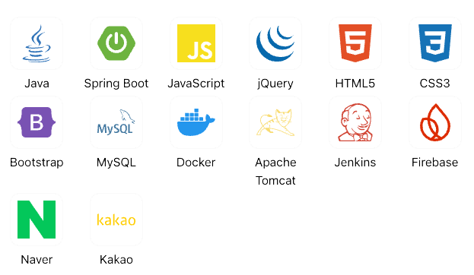
BitSync 502
| 개요 – 사용 기술 스택
서버, 웹 페이지 구현 : Java, Spring Boot, jsp&jstl, JavaScript, JQuery, HTML, Css
DB : MySQL, MyBatis
배포 : Docker, Tomcat, Jenkins, NCP services (server, object storage, MySQL server)
api : Firebase Cloud Messaging, Kakao login
인증 : Let's Encrypt SSL
Bitcamp navercloud 2인 프로젝트

Slide 5
BitSync 502
| 기능 설명
시스템 구성도
페이지 기능, UI / UX 고려사항
로그인 구현
DB 활용
웹소켓 프로토콜 구현 & 채팅 구현
http 프로토콜 등록
firebash cloud messgage웹 푸시
개선할 수 있는 내용
Ncp Server (502chat.kro.kr)
Developer
Docker (port:80, 443)
Docker (port:8085)
Git push
Client
Spring Boot
Jenkins
GitHub
Request /response
Jenkins CD
Jenkins CI
Tomcat (port:8080)
Tomcat (port:8443)
Jenkins
(port:8080)
빌드 툴은 Maven을 사용했고, WAR로 배포했기에 SpringBoot 내장 서버가 아닌 외장 Tomcat 서버를 이용했습니다. Jenkins를 이용하여 Git master 브랜치에 푸시된 코드를 자동으로 배포하게 하는 기본적인 CI/CD 파이프라인을 구축했습니다. 배포용 Jenkins와 외장 Tomcat 서버는 하나의 서버 안에서 두 개의 Docker 컨테이너로 나누어 분리했습니다. HTTP 기본 포트인 80포트를 Docker Tomcat 서버의 8080포트에, HTTPS 기본 포트인 443포트를 Docker Tomcat 서버의 8443포트에 매핑했습니다. 그리고 HTTP로 접근 시 Tomcat 서버 내부에서 8080 → 8443포트로 리다이렉팅되어 기본적으로 HTTPS 프로토콜로 접근할 수 있게 했습니다.
Http://
redirect
Https://
Ncp MySql Server
Firebase
MySQL
Firebase Cloud Messaging
Bitcamp navercloud 2인 프로젝트

Slide 6
BitSync 502
| 기능 설명
페이지 기능, UI / UX 고려사항
시스템 구성도
로그인 구현
DB 활용
웹소켓 프로토콜 구현 & 채팅 구현
http 프로토콜 등록
firebash cloud messgage웹 푸시
개선할 수 있는 내용
< 최초 기능 >
네이버클라우드캠프 17기 강의를 듣는 학생들을 대상으로, 실시간 채팅을 통해 자유롭게 의견을 주고받을 수 있는 플랫폼을 만드는 것이 목표
회원가입 기능 없이 카카오 로그인 API를 사용하여 사용자가 바로 서비스에 참여할 수 있도록 제작
접속 중인 사용자 목록, 사용자의 입퇴장 여부, 채팅을 보낸 시간을 즉각적으로 알 수 있게 구현
채팅에 사진 첨부하여 보낼 수 있는 기능 구현
페이지에서 어떤 정보가 갱신되더라도 리다이렉팅 없이 반영하여 웹 페이지가 아닌 하나의 애플리케이션을 사용하는 듯한 사용자 경험 제공
< +추가 기능 >
웹 푸시 알림을 구현하여 페이지를 나가도 사용자가 알림을 받을 수 있게 구현
+
Bitcamp navercloud 2인 프로젝트

Slide 7
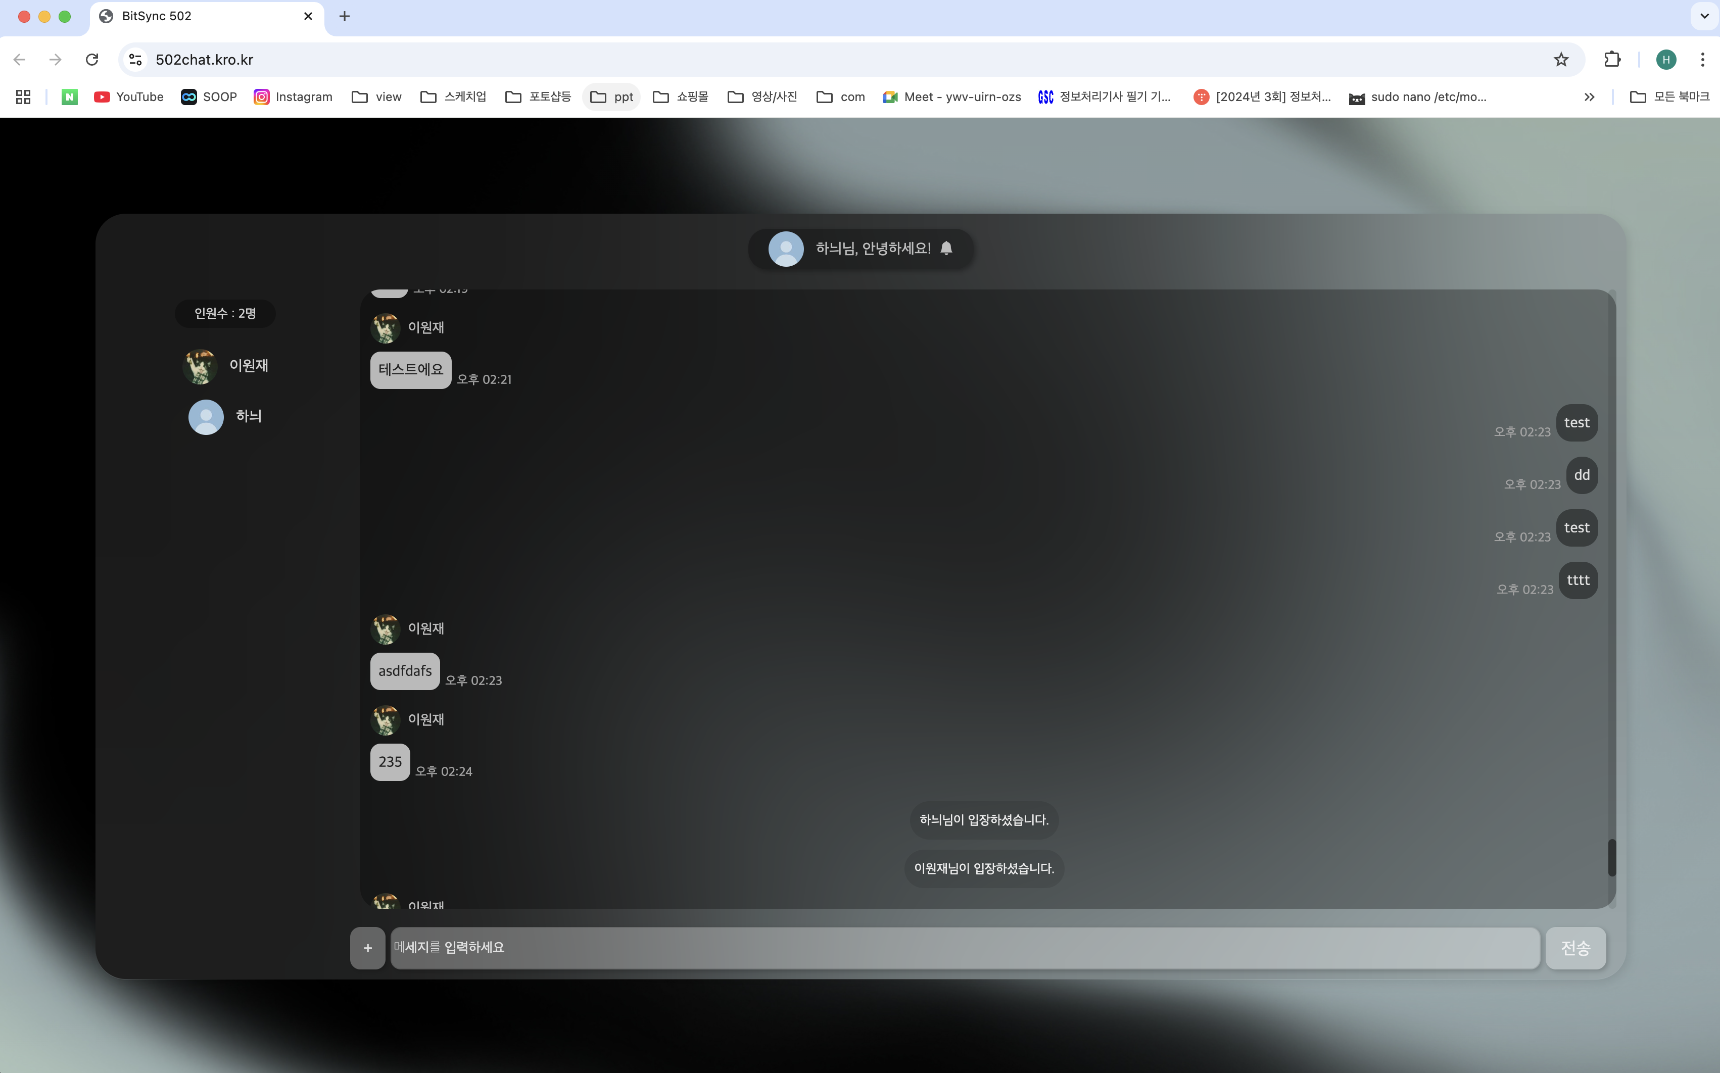
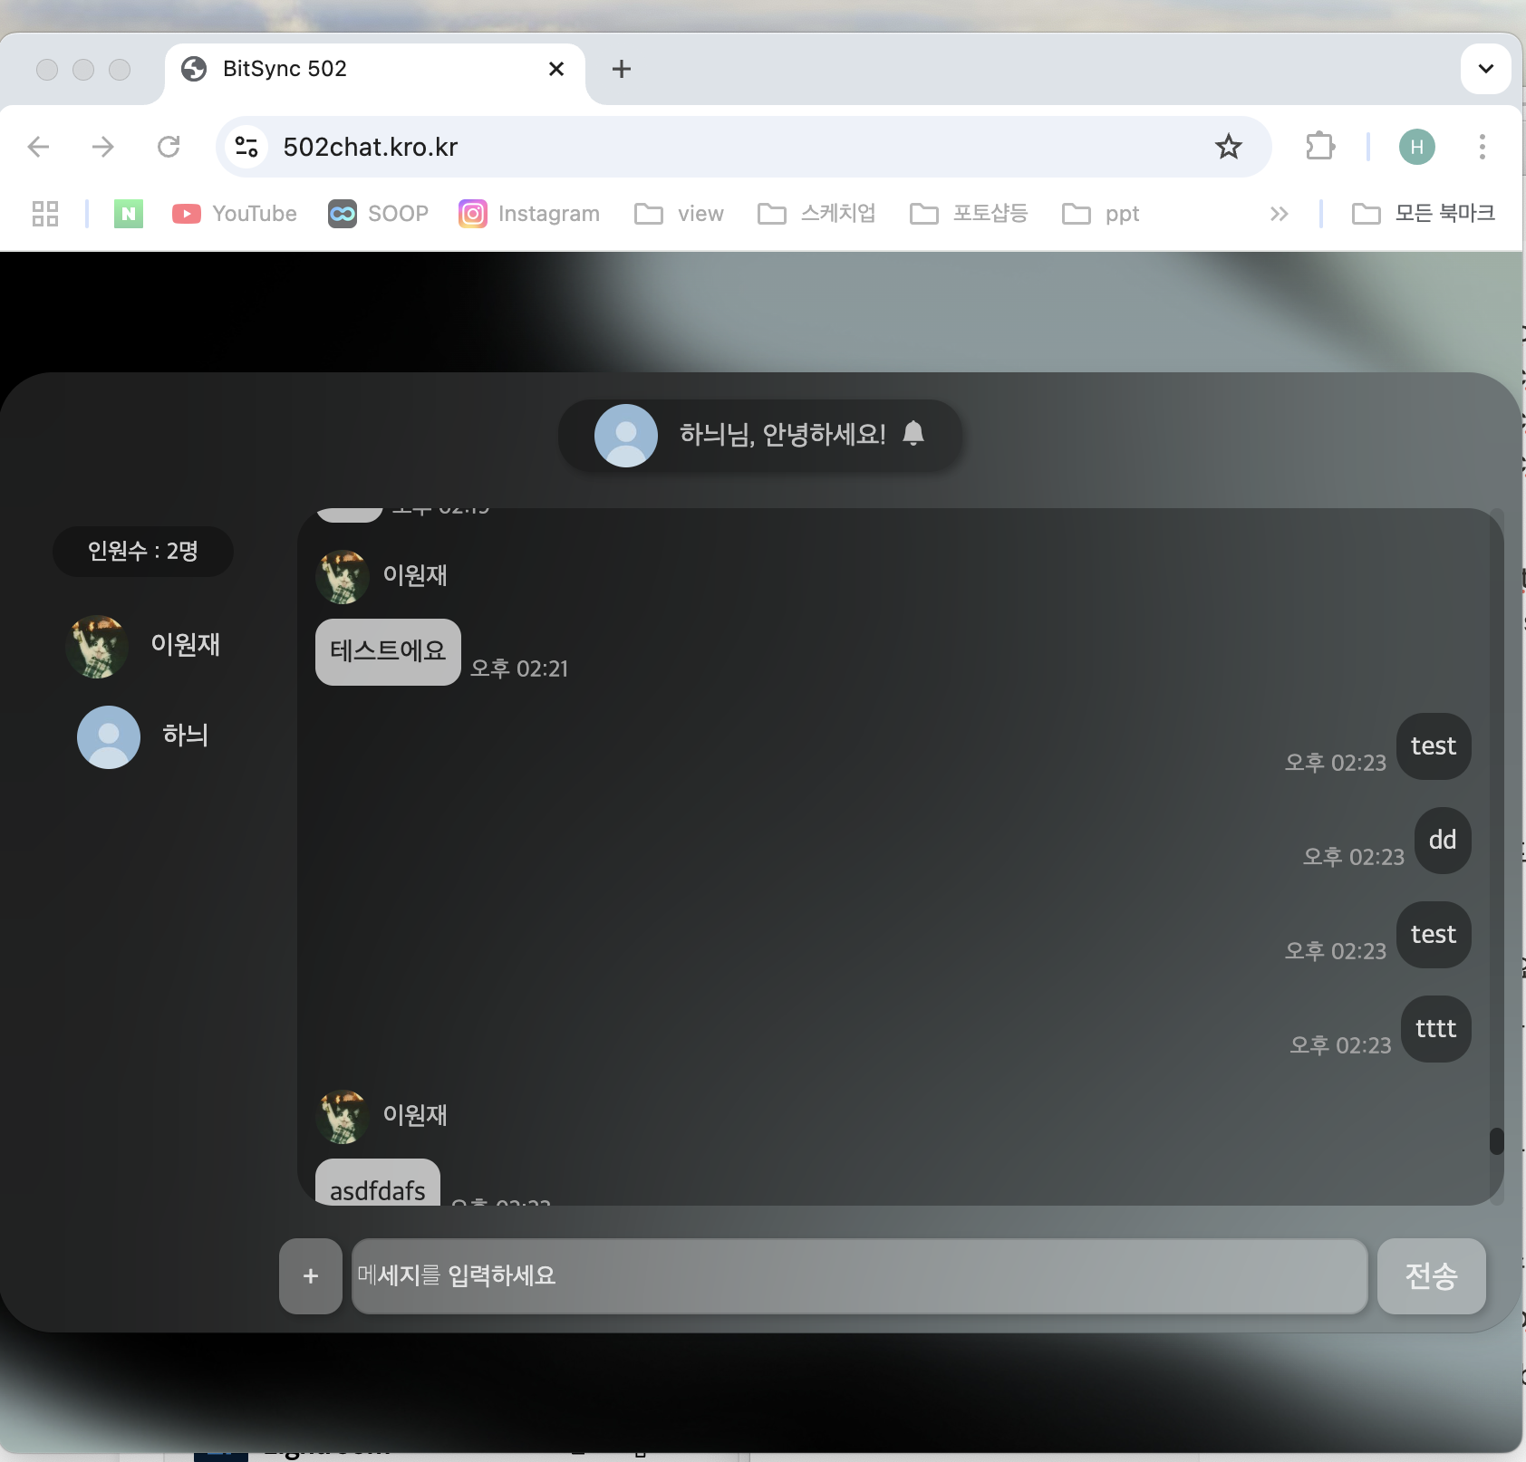
BitSync 502
| 기능 설명
페이지 기능, UI / UX 고려사항
시스템 구성도
로그인 구현
DB 활용
웹소켓 프로토콜 구현 & 채팅 구현
http 프로토콜 등록
firebash cloud messgage웹 푸시
개선할 수 있는 내용
CSS Flexbox 레이아웃을 이용하여 웹 페이지 크기에 구애받지 않고 정보를 표시할 수 있는 유연한 레이아웃을 구현했습니다.
Bitcamp navercloud 2인 프로젝트

Slide 8
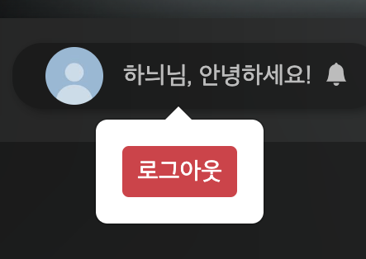
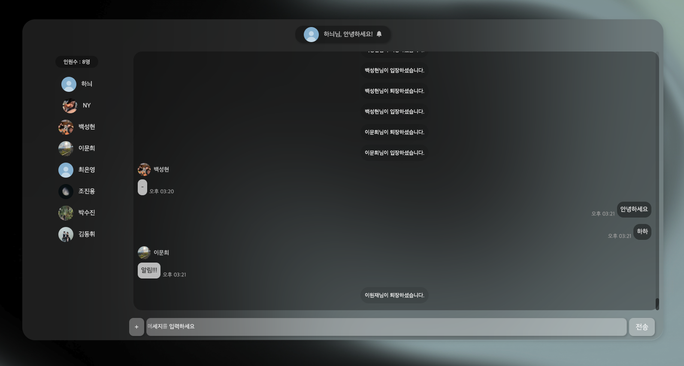
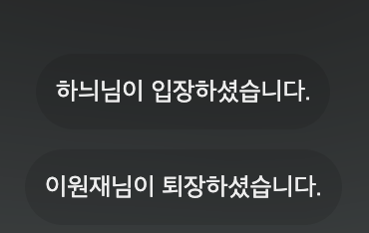
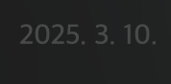
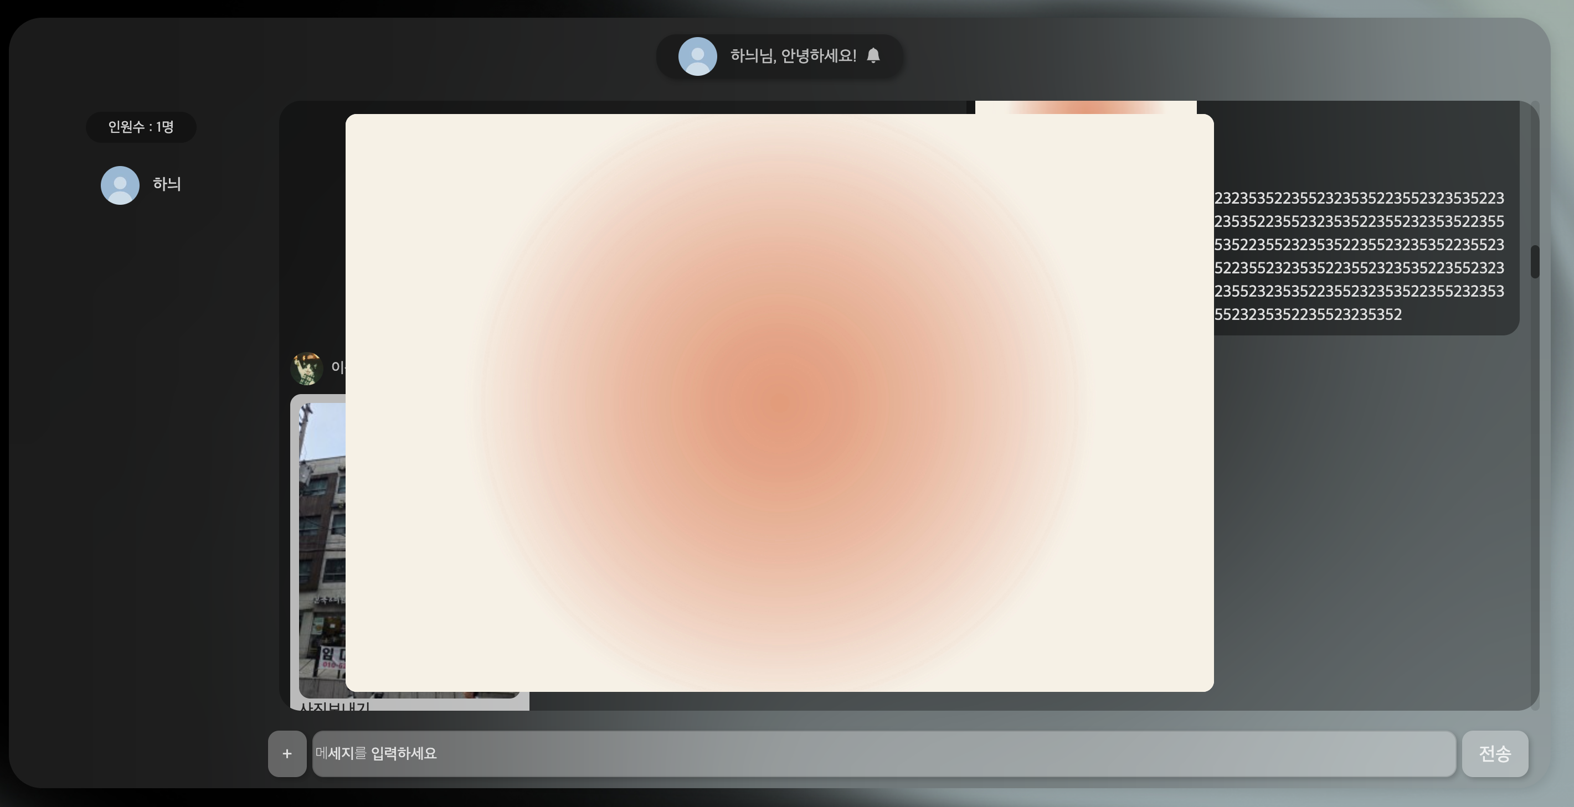
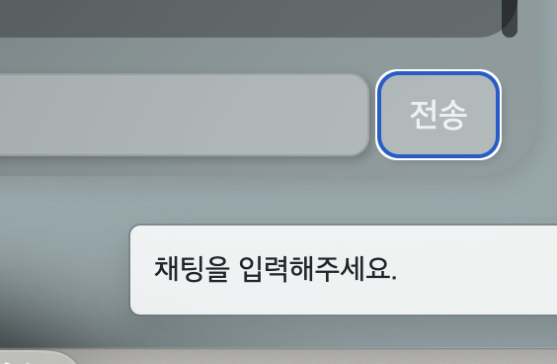
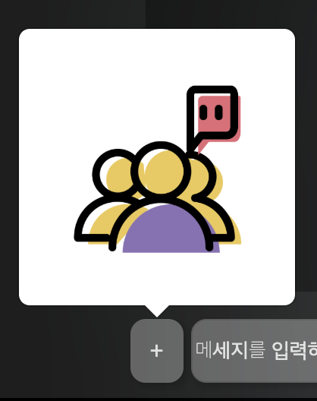
BitSync 502
| 기능 설명
페이지 기능, UI / UX 고려사항
시스템 구성도
로그인 구현
DB 활용
웹소켓 프로토콜 구현 & 채팅 구현
http 프로토콜 등록
firebash cloud messgage웹 푸시
개선할 수 있는 내용
프로필 사진과 이름 클릭시 로그아웃 버튼
입/퇴장시 알림
채팅 상단에 현재 날짜 표기
이미지 클릭시 모달로 원본 이미지 출력
** 최대 사이즈 지정하여 백그라운드를 넘어가지 않도록
내용 없이 전송 버튼 누를 경우 채팅 입력 알람
+버튼 클릭시 사진 선택 -> 사진 미리보기 출력
Bitcamp navercloud 2인 프로젝트

Slide 9
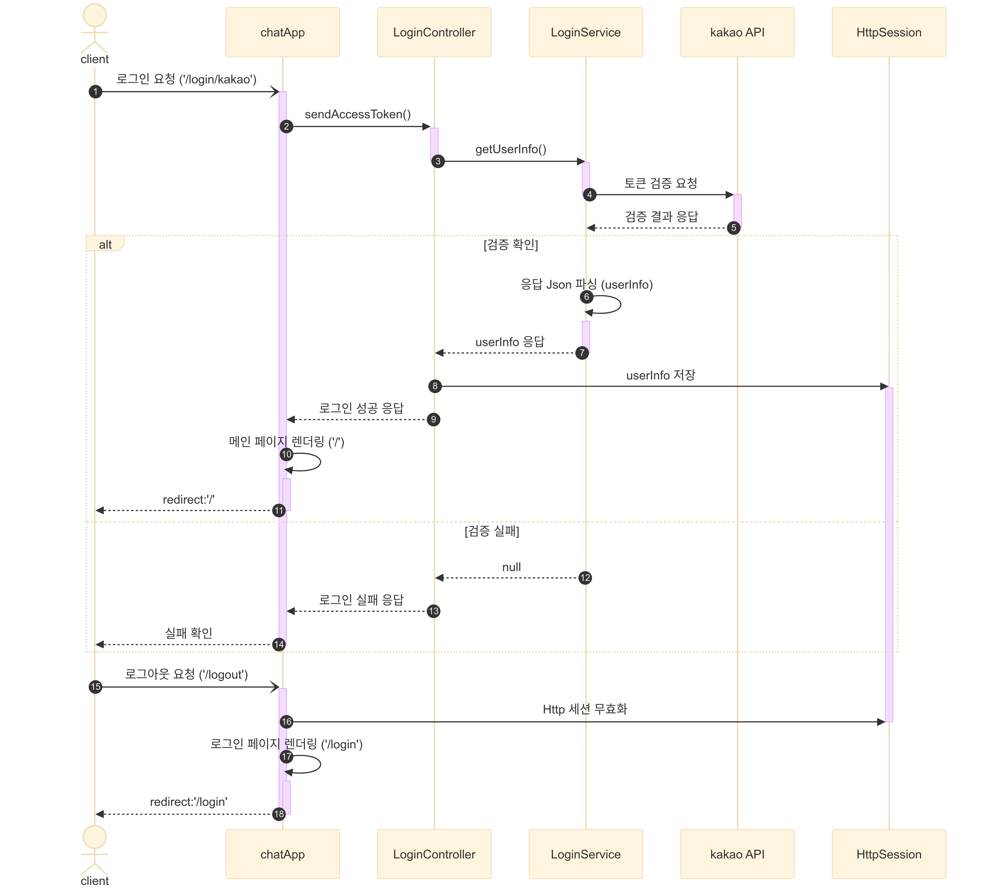
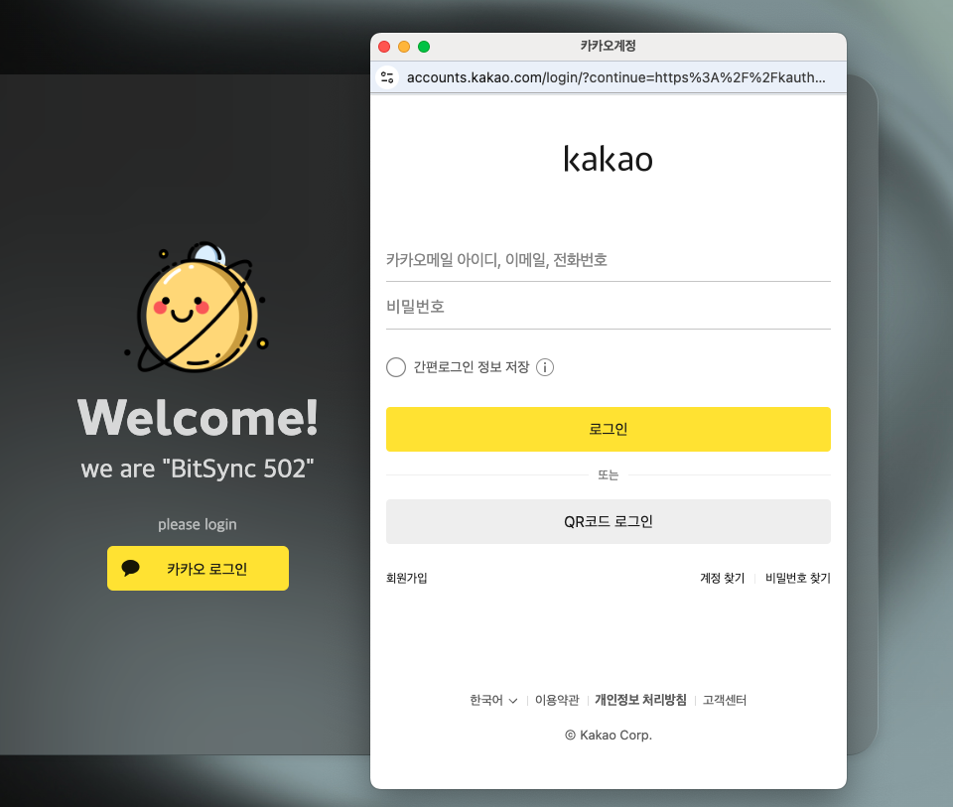
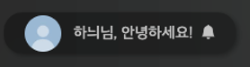
BitSync 502
| 기능 설명
로그인 구현
시스템 구성도
페이지 기능, UI / UX 고려사항
DB 활용
웹소켓 프로토콜 구현 & 채팅 구현
http 프로토콜 등록
firebash cloud messgage웹 푸시
개선할 수 있는 내용
첫 논의 시에 웹페이지 내 자체 회원가입을 통한 로그인 기능을 구현해볼까 의논했습니다.
하지만 최우선 목표는 그것이 아니었고, 새로운 기술적 도전도 될 수 없었기에 보류하고 대안을 찾아보았습니다.
사용자의 정보는 이름과 프로필 사진만 있으면 충분하였고, 이 두 개의 값으로 충분히 사용자를 구분할 수 있었기에 카카오 로그인 API를 사용하여 사용자가 서비스에 입장할 수 있도록 했습니다.
이 덕분에 빠르고 간결하게 로그인 기능을 구현할 수 있었습니다.
로그인 완료 시 사용자의 닉네임과 프로필 사진 이미지를 가져와 세션에 저장했습니다. 로그아웃 요청 시 사용자의 세션을 만료시키고 로그인 페이지로 리다이렉팅되게 했습니다.
Bitcamp navercloud 2인 프로젝트

Slide 10
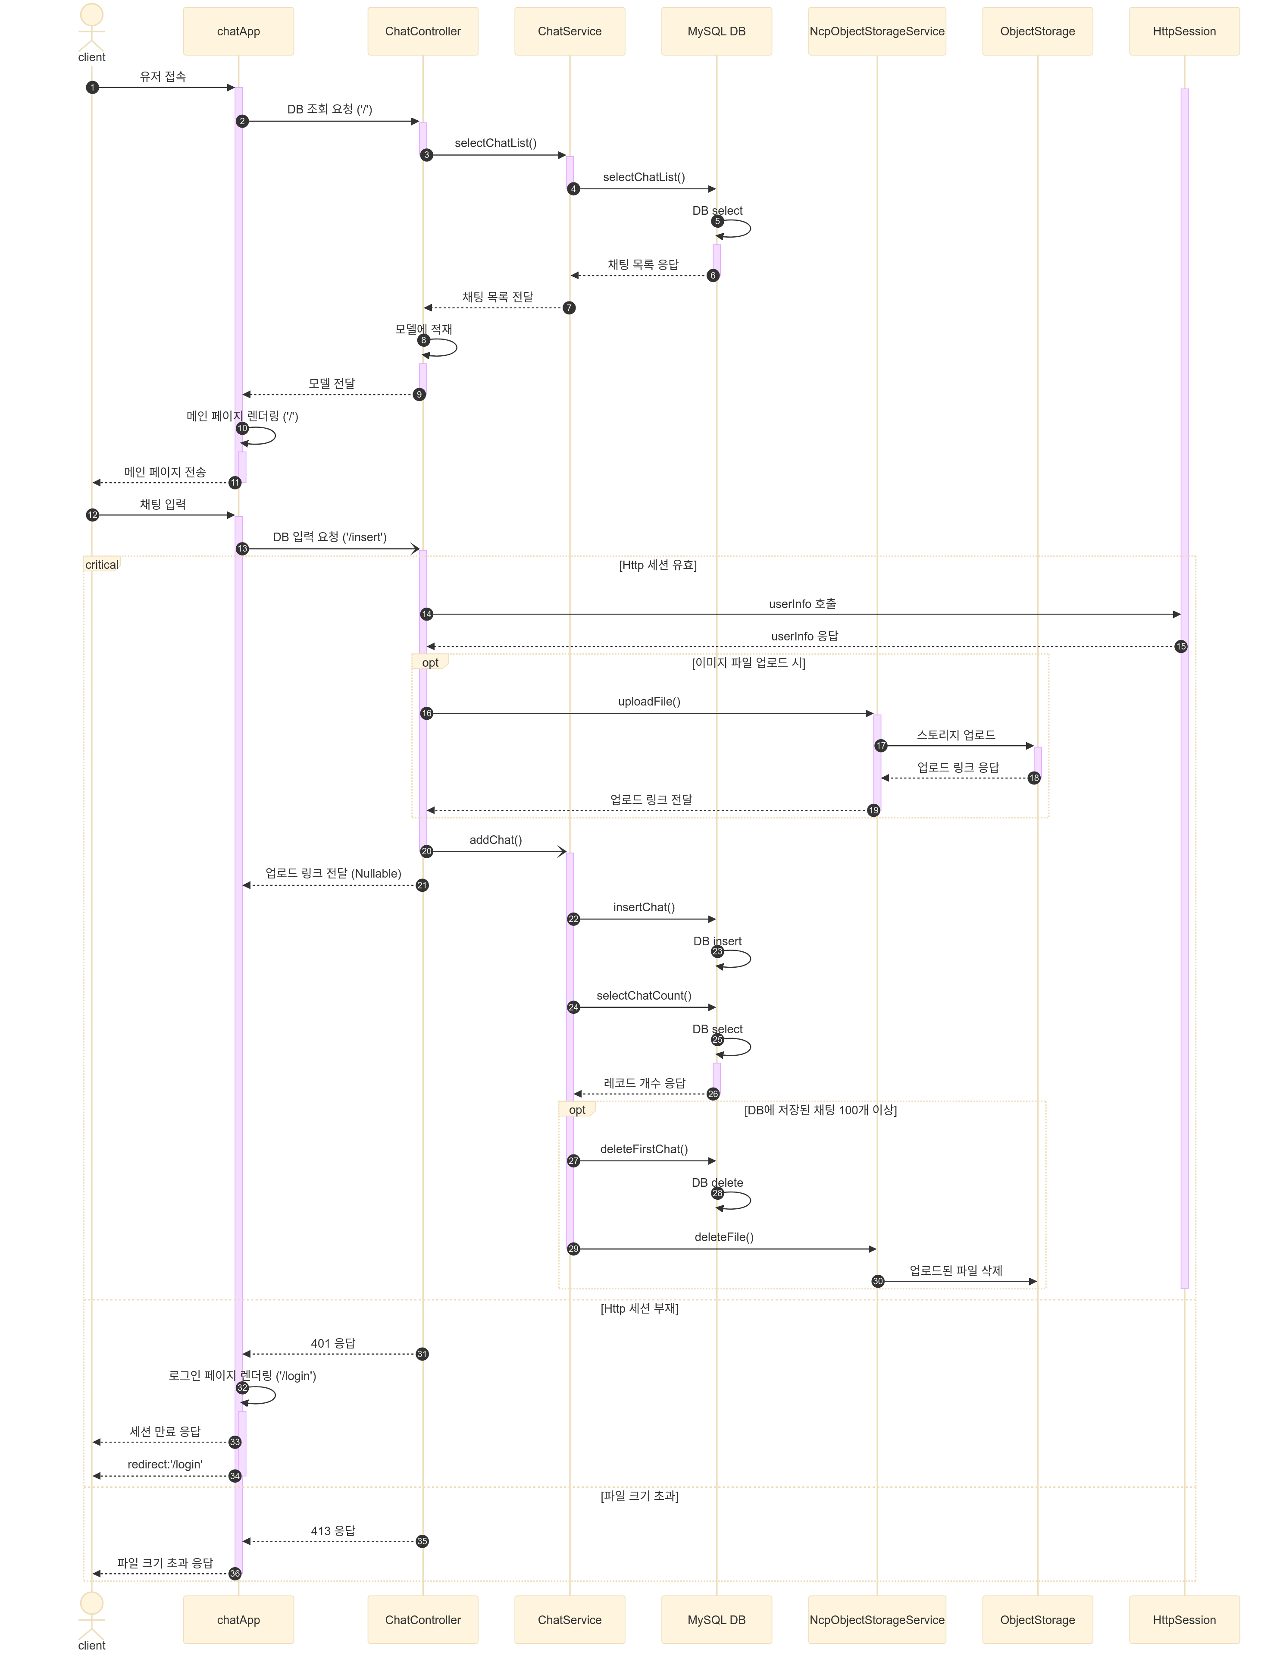
BitSync 502
| 기능 설명
DB 활용
시스템 구성도
페이지 기능, UI / UX 고려사항
로그인 구현
웹소켓 프로토콜 구현 & 채팅 구현
http 프로토콜 등록
firebash cloud messgage웹 푸시
개선할 수 있는 내용
프로젝트 기획 당시, 채팅 내역의 저장, 관리보다는 사용자 간의 실시간 채팅을 최우선 목표로 삼았습니다.
하지만, 토의 과정에서 이전 채팅 내역의 저장 없이 실시간 채팅만을 구현한다면 사용성이 현저히 떨어진다고 판단했습니다.
그리하여 MySQL DB를 활용하여 채팅 내역을 저장했고, 페이지 로드 시 최근 채팅 내역을 로드할 수 있게 구현했습니다.
DB에 무제한으로 채팅 내역을 저장하고 로드할 수도 있었지만, 여전히 채팅 내역의 저장, 관리에 초점을 두고 만든 프로젝트는 아니었고, 오래된 채팅 내역에는 휘발성을 주어 가벼운 사용성을 유지할 수 있도록 의도했습니다.
최근 채팅 내역은 최대 100개까지 로드할 수 있도록 설정했습니다. 채팅 내역 저장 시, DB에 채팅 내역 레코드가 100개 이상이라면 가장 오래된 채팅 내역은 DB에서 삭제되도록 하나의 트랜잭션으로 관리했습니다.
해당 트랜잭션은 웹소켓 프로토콜을 통한 채팅 입출력과 별개로 비동기적으로 처리되게 하여 실시간 채팅의 장점인 빠른 반응성을 해치지 않도록 노력했습니다.
DB 삭제 요청 시, NCP Object Storage에서도 해당 채팅 내역에 첨부된 파일이 삭제되도록 하여 데이터 정합성을 유지하고, 저장소 낭비가 없도록 했습니다.
Bitcamp navercloud 2인 프로젝트

Slide 11
BitSync 502
| 기능 설명
웹소켓 프로토콜 구현 & 채팅 구현
시스템 구성도
페이지 기능, UI / UX 고려사항
로그인 구현
DB 활용
http 프로토콜 등록
firebash cloud messgage웹 푸시
개선할 수 있는 내용
기획 당시 실시간 채팅 구현을 위해 의논한 결과, Ajax Long Polling과 WebSocket 중 하나를 선택해 구현하는 것이 적절하다는 판단을 했습니다.
Ajax Long Polling을 사용한다면 이미 알고 있는 구현 방법에서 약간의 수정만을 가하면 되기에 쉽게 구현할 수 있었지만, 서버 부하가 커지고 지연 시간이 발생하여 완벽한 실시간 채팅을 구현하기에 애로사항이 있다는 단점을 파악했습니다.
WebSocket을 사용한다면 서버 부하를 줄이면서도 실시간 채팅을 구현하는 데 문제가 없었지만, 상대적으로 구현 난이도가 높다는 단점이 있었습니다. 새로운 것을 배워 구현하기엔 주어진 시간이 짧았지만, 기술적 도전에 가치를 느꼈기에 웹소켓 프로토콜에 관해 공부하여 구현할 수 있도록 노력했고 성공적인 결과를 얻었습니다.
하지만 배포 환경에서 여러 사용자들의 동시다발적인 접근으로 인해 사용자 리스트가 출력되지 않는 등 의도치 않은 결과들이 발생했습니다.
이후 LinkedBlockingQueue를 통한 메시지 큐, ConcurrentHashMap, CopyOnWriteArrayList와 같은 자료구조를 도입하여 스레드 경합을 최소화하고 동시성 제어를 할 수 있도록 노력했으며 문제를 해결했습니다.
Bitcamp navercloud 2인 프로젝트

Slide 12
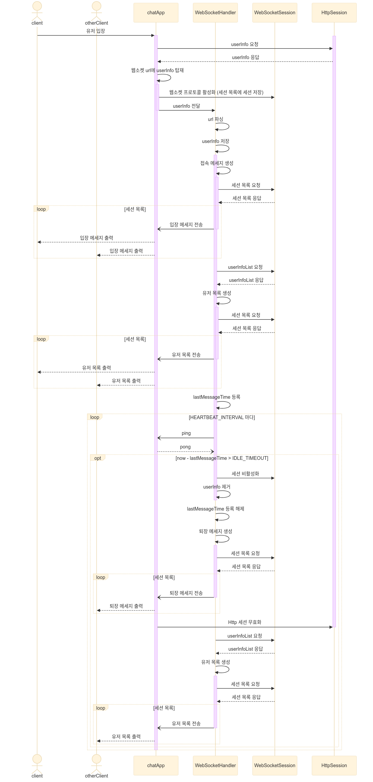
BitSync 502
| 기능 설명
웹소켓 프로토콜 구현 & 채팅 구현
시스템 구성도
페이지 기능, UI / UX 고려사항
로그인 구현
DB 활용
http 프로토콜 등록
firebash cloud messgage웹 푸시
개선할 수 있는 내용
사용자 입장시
웹소켓 프로토콜 URL에 사용자 닉네임과 프로필 사진 정보를 저장해 웹소켓 핸들러에서 파싱하여 활용할 수 있도록 구현했습니다.
특정 사용자가 웹소켓 프로토콜을 활성화할 시 사용자의 웹소켓 세션과 정보를 매핑하여 저장하도록 했고, 이를 사용자 리스트 출력 시 활용했습니다.메시지 타입을 입장/퇴장/메시지/사용자 리스트로 나누어 타입별로 웹에 출력되는 방식을 구분할 수 있도록 했습니다. 특정 사용자의 웹소켓 세션 활성화, 비활성화를 트리거로 사용자 리스트를 전송하여 실시간으로 활동 중인 사용자 목록을 갱신할 수 있도록 했습니다. Heartbeat 메커니즘을 적용하여 웹소켓 프로토콜이 활성화된 동안 비동기적으로 서버와 사용자 간 연결 상태를 주기적(30초)으로 확인하여 더욱 안정적인 연결을 할 수 있도록 했습니다.
추가로, 사용자가 마지막으로 메시지를 보낸 시간과 현재 시간을 주기적(30초)으로 대조하여 사용자가 설정한 시간(10분) 이상 유휴 상태를 유지할 시 웹소켓 세션 할당을 해제하고, 이에 연동하여 사용자의 HTTP 세션도 무효화시키도록 구현했습니다.
Bitcamp navercloud 2인 프로젝트

Slide 13
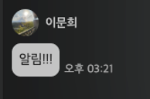
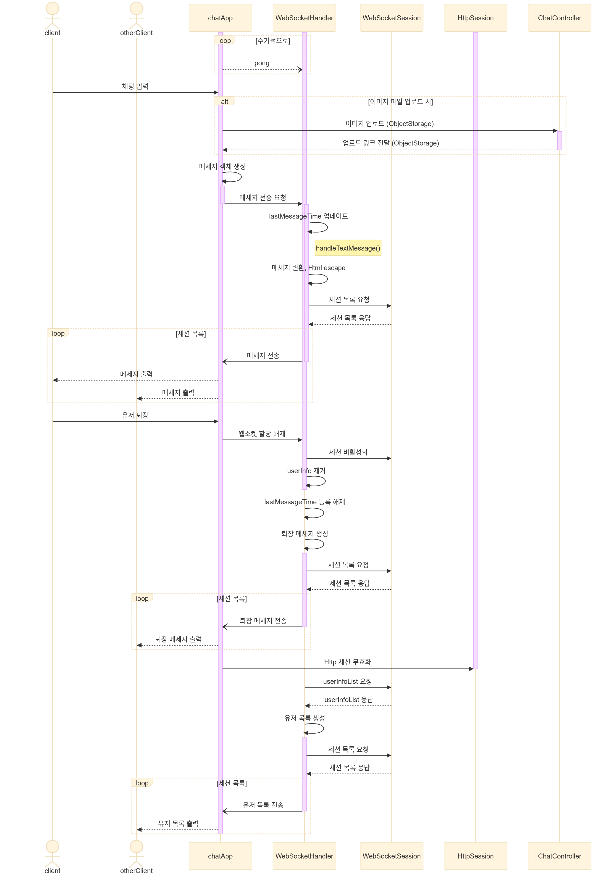
BitSync 502
| 기능 설명
웹소켓 프로토콜 구현 & 채팅 구현
시스템 구성도
페이지 기능, UI / UX 고려사항
로그인 구현
DB 활용
http 프로토콜 등록
firebash cloud messgage웹 푸시
개선할 수 있는 내용
메세지 전송, 사용자 퇴장시
사용자가 메시지 입력 시 사용자의 마지막으로 메시지를 보낸 시간(lastMessageTime)을 갱신하여 유휴 상태 파악에 활용할 수 있도록 했습니다.
사용자가 퇴장하여 웹소켓 할당이 해제될 시, 이에 연동하여 사용자의 HTTP 세션도 무효화시키도록 구현했습니다. 사용자의 입장/퇴장에 연동하여 웹소켓 세션에 할당된 모든 사용자들에게 갱신된 사용자 리스트 정보를 전송해 실시간으로 갱신할 수 있도록 했습니다.
사용자가 악의적으로 HTML 태그를 메시지에 첨부하여 보낼 시 의도치 않은 결과가 발생하는 것을 방지하기 위해 메시지에 HTML 이스케이프 처리를 적용했습니다.
Bitcamp navercloud 2인 프로젝트

Slide 14
BitSync 502
| 기능 설명
http 프로토콜 등록
시스템 구성도
페이지 기능, UI / UX 고려사항
로그인 구현
DB 활용
웹소켓 프로토콜 구현 & 채팅 구현
firebash cloud messgage웹 푸시
개선할 수 있는 내용
최초에 명세한 기능을 모두 구현한 뒤, 아직 실제 사용자를 유치하기에는 프로젝트에 부족한 점이 많다고 느꼈습니다. 웹소켓 프로토콜을 통해 실시간 채팅을 구현했지만, 2명 이상의 사용자가 동시에 접속해 있지 않으면 실시간이라는 장점이 무용해졌습니다.
이 문제를 해결하기 위해 남은 기간 동안 웹 푸시 알림 기능을 구현해보고자 했습니다. VAPID(Voluntary Application Server Identification) 인증 방식을 사용한 웹 푸시 프로토콜을 자체적으로 구현해보려 했으나, Node.js가 아닌 현재 사용하는 기술 스택 기반으로 구현하기에는 VAPID 키 발급 부분부터 정보가 많이 부족해 어려움이 있었습니다.
대안으로 Firebase의 FCM(Firebase Cloud Message) 서비스를 이용해 사용자마다 FCM 토큰을 발급하여 웹 푸시 알림을 전송하는 방법을 찾았고, 이를 적용하기로 했습니다. 웹 푸시 서비스를 사용하기 위해서는 보안 계층이 추가된 HTTPS 프로토콜을 사용해야 한다는 점을 알게 되었고, 이를 적용하기 위해 공부하여 성공적으로 구현했습니다.
무료 도메인 서비스를 이용하여 도메인을 발급받았고, Let's Encrypt SSL 인증서를 발급받아 HTTPS 프로토콜을 통해 서비스에 접근할 수 있게 했습니다. 그러나 이 과정에서 많은 시행착오가 있었습니다. 수십 번의 배포 시도를 거쳐 Docker Tomcat 컨테이너를 다시 생성하여 외부 HTTP 기본 포트 80을 내부 포트 8080에 매핑하고, 외부 HTTPS 기본 포트 443을 내부 포트 8443에 매핑했습니다.
Tomcat 내부 server.xml 설정 파일에서 8080포트를 8443 포트로 리다이렉팅되게 설정하고, 8443포트에는 HTTP/2 기반의 HTTPS 프로토콜을 사용하도록 설정했으며, 인증서 관련 정보를 저장하는 방식으로 문제를 해결했습니다. Maven과 WAR 기반으로 외장 Tomcat으로 배포한 프로젝트였기에, Spring Boot 프로젝트 내부 설정이 아닌 외장 Tomcat 자체 설정 파일을 수정하는 것이 올바른 접근법이었다는 점을 알게 되었습니다.
Bitcamp navercloud 2인 프로젝트

Slide 15
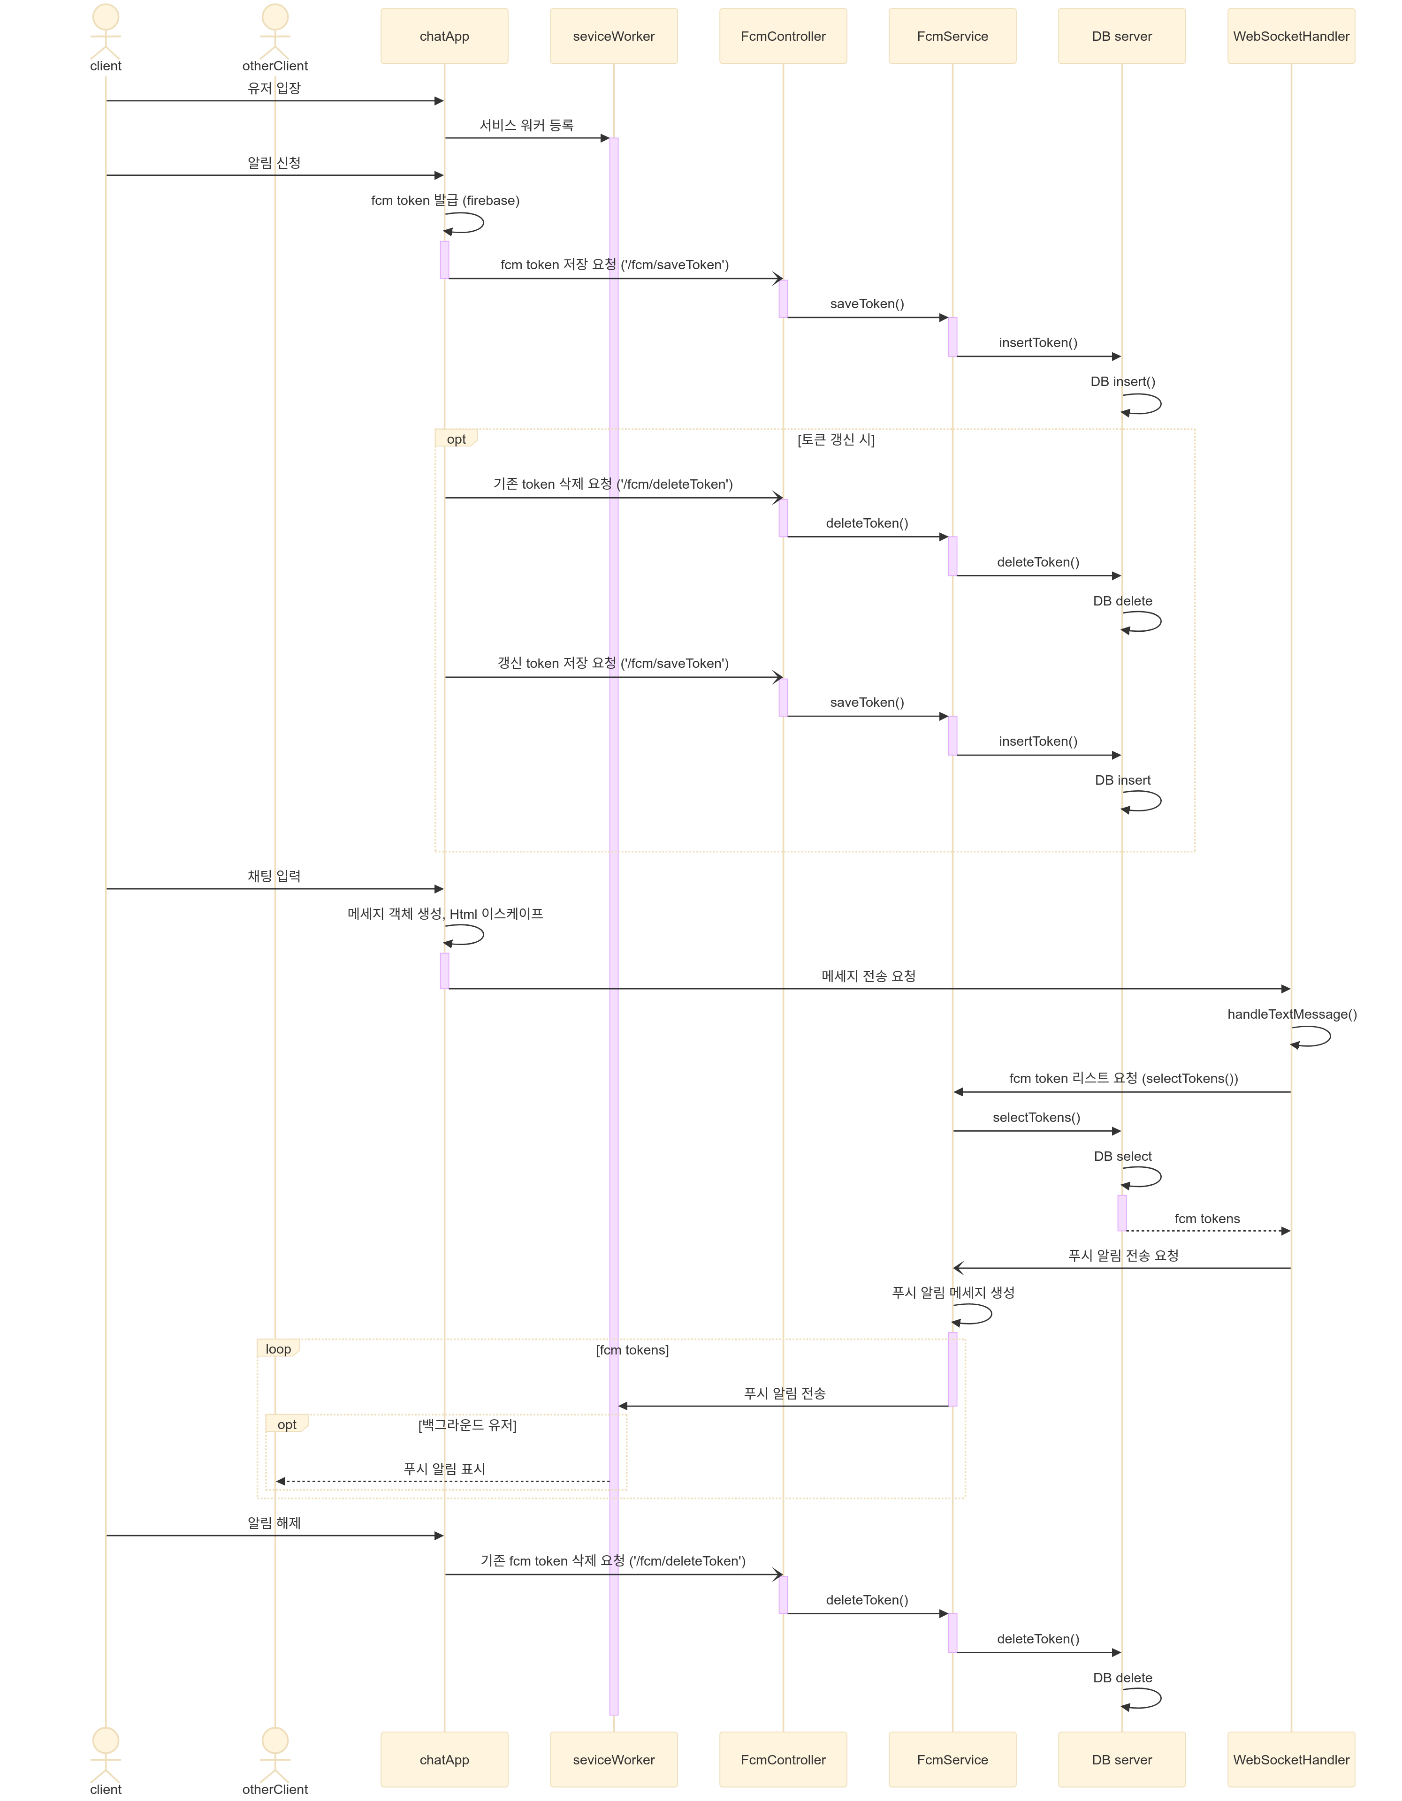
BitSync 502
| 기능 설명
firebash cloud messgage웹 푸시
시스템 구성도
페이지 기능, UI / UX 고려사항
로그인 구현
DB 활용
웹소켓 프로토콜 구현 & 채팅 구현
http 프로토콜 등록
개선할 수 있는 내용
사용자가 채팅에 입장 시 서비스 워커를 사용자 백그라운드에 활성화시켜 푸시 알림을 받을 수 있는 준비를 마치도록 구현했습니다.
알림 설정 버튼 클릭 시 FCM 토큰을 발급받을 수 있게 했고, MySQL DB를 통해 이를 관리했습니다. FCM 토큰 갱신 이벤트에 리스너를 추가하여 토큰 갱신 시 기존 토큰은 DB에서 삭제하고 새로운 토큰을 입력할 수 있도록 설정했습니다. 특정 사용자가 채팅 입력 시, 웹소켓 핸들러의 handleTextMessage() 메서드에서 DB에 저장된 토큰 값들을 가져와 푸시 알림 전송을 요청하는 메서드를 처리하도록 구현했습니다. 해당 메서드는 비동기적으로 실행되게 하여 실시간 채팅 기능 성능에 미치는 영향을 최소화했습니다. 알림 해제 버튼 클릭 시 DB에 있는 해당 사용자의 FCM 토큰을 삭제할 수 있도록 했습니다.
사용자의 브라우저 로컬 스토리지에 FCM 토큰 활성화 여부와 토큰 값을 저장하여 채팅에 입장 시 알림 설정 여부를 바로 반영할 수 있게 했고, 저장된 토큰 값은 갱신 리스너 호출 시 활용했습니다.
Bitcamp navercloud 2인 프로젝트

Slide 16
BitSync 502
| 기능 설명
개선할 수 있는 내용
시스템 구성도
페이지 기능, UI / UX 고려사항
로그인 구현
DB 활용
웹소켓 프로토콜 구현 & 채팅 구현
http 프로토콜 등록
firebash cloud messgage웹 푸시
공통
특정 사용자를 태그하여 알림을 보낼 수 있는 기능
-> 토큰 정보를 사용자별로 관리하여 태그 알림 기능 구현하기
FE
1. 이미지 외의 파일 업로드 / 다운로드 기능, 영상 링크 기능
-> 이미지 외의 파일도 업로드 / 다운로드 가능하게 하고 유튜브 영상 링크 출력 시 미리보기 표시하기
2. 모바일 환경을 위한 반응형 웹 디자인 구현
-> 미디어쿼리를 적용하여 PC, 모바일 환경에 각각 최적화된 레이아웃을 제공하는 반응형 웹 디자인 구현하기
BE
1. 단위 테스트, 부하 테스트
-> JUnit5, AssertJ 라이브러리를 사용하여 단위 테스트 구현하기
-> Jenkins 파이프라인을 이용하여 CI/CD 과정에서 자동 단위 테스트를 수행할 수 있게 하기
-> nGrinder, K6 등의 부하 테스트 툴을 통한 부하 테스트 방법을 공부하여 수행해 보기
2. 로깅
->SLF4J, Logback 라이브러리를 사용하여 체계적인 로깅 시스템 구현하기
Bitcamp navercloud 2인 프로젝트

Slide 17
BitSync 502
| 느낀 점
서로 노력한 만큼 좋은 결과물이 나와 정말 뜻깊고 보람찬 프로젝트였습니다. 짧은 시간 내에 새로운 기술들을 배워 구현하는 과정이 순탄치 않았지만,
고생한 만큼 성장하는 계기가 되었습니다. 이 경험을 통해 앞으로도 낯선 기술을 도입할 필요성이 있을 때 두려움 없이 도전할 수 있을 것 같습니다.
단지 기술 연습용 토이 프로젝트가 아닌, 실제 사용자를 유치할 수 있는 프로젝트를 만들자는 목표도 큰 도움이 되었습니다.
기술적 문제뿐만 아니라 사용자 관점에서 불편할 수 있는 상황을 가정하고 찾아내어 하나하나 해결해가며 시야를 넓힐 수 있었습니다.
Git을 본격적으로 사용하는 것은 처음이고 협업도 처음이라 막연한 두려움을 가지고 프로젝트를 시작했지만, 서로 원활한 소통과 의견 조율을 통해
생각보다 훨씬 순조롭게 마무리할 수 있었습니다. Git은 완벽히 숙달하지는 못했지만, 개발 브랜치에 서로의 작업물을 병합하며 발생하는 여러 충돌을 해결하는
과정에서 Git에 대한 이해도가 크게 향상되었습니다. 소규모 협업이었고 대부분의 시간을 오프라인으로 같은 공간에서 서로 코드 리뷰를 하며
작업했기에 Pull Request를 사용해보지 못한 한계점이 있습니다. 다음 협업에서는 이번 경험을 바탕으로 Pull Request를 활용하여
더욱 체계적인 협업을 할 수 있도록 노력하겠습니다. 감사합니다!
이원재
BE
프로젝트 기획
채팅, 웹 푸시 알림 기능 구현, 사용자 세션 관리
프로젝트 배포, https 프로토콜 설정
DB CRUD
수업시간에 배웠던 내용에만 국한되지않고, "실제로 사용 가능한 페이지를 만들어보자!"라는 의견으로 채팅페이지를 만들어보게 되었습니다.
반응형 웹 디자인을 적용하자는 아이디어로 다양한 익스플로러에서도 동일한 디자인이 보여지게끔 display 속성을 적용하였고,
가동되는 페이지가적은만큼 더 높은 퀄리티의 페이지들을 만들어내고 싶었습니다.
또한 Git 을 처음 사용하면서, 어떻게 작업해야하지? 라는 막막한 두려움이 있었는데 역시 직접 사용해보면서 많이 배운 것 같습니다.
페이지가 많이 없어 어쩔 수 없이 같은 페이지를 작업해야 할 경우가 있었는데, 서로 같이 조율하면서 파일을 합치다 보니
나중에는 생각보다 쉽게 파일을 병합 할 수 있었습니다.
원재님이 제가 생각하는 것 이상의 기능을 추가해 주시고, 제가 모르는 부분에 있어서는 설명도 하나하나 다 해주셔서 이해가 잘 됐습니다!
협업은 마냥 어려울 거라고만 생각했는데 서로 많이 배려하면서 프로젝트를 진행해서
편하고 즐겁게 작업하였고, 거기서 더 좋은 시너지가 나와 좋은 결과물을 만들어 낼 수 있어서 유익한 시간이었습니다 :)
오하늬
PE
프로젝트 기획 및 브랜딩
로그인 기능, 페이지 구현, 디자인
전반적인 UI / UX 개선
DB 세팅
Bitcamp navercloud 2인 프로젝트

Slide 18
BitSync 502
THANK YOU ☺
Bitcamp navercloud 2인 프로젝트

